Slide 1
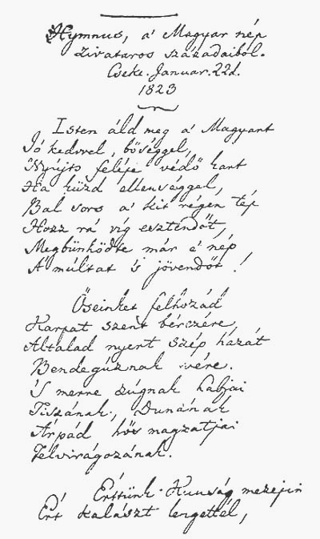
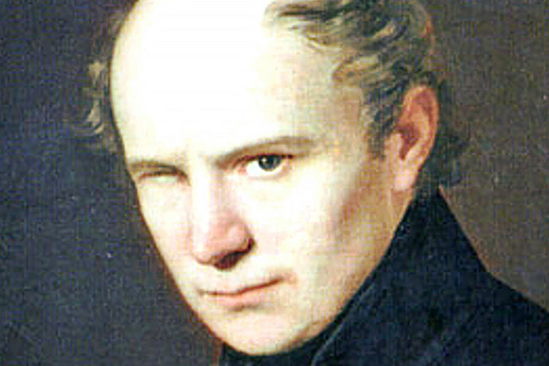
Kölcsey ferenc

Slide 2
A reformkor
Nevét a reform-országgyűlésekről kapta
1825-48
A nemzeti függetlenedés mozgalma (reformok)
Magyar nyelv ügye
Magyar kultúra megteremtése

Slide 3
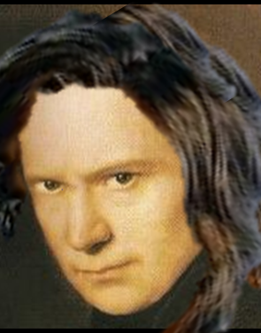
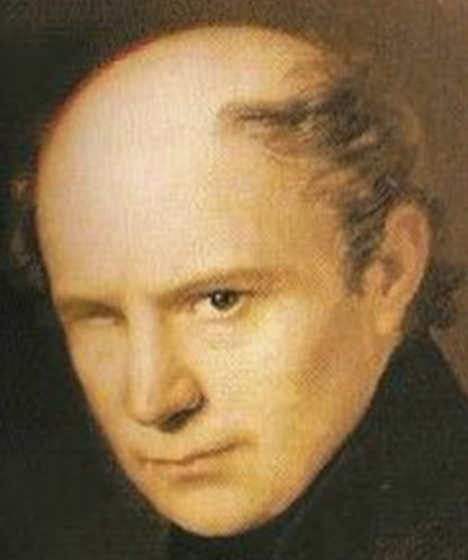
1790-1838. középnemesi család, feketehimlő
Debreceni Református Kollégium (klasszikus képzés: gör-lat.)
Tanulmányok: jog és filozófia, németül és franciául írt és olvasott
széles körű európai műveltséggel rendelkezett
Kazinczy barátsága és mentori munkája (klasszicista eszmény), nyelvújítás
Az 1820-as évektől a romantika hatása alá kerül
1831. Szatmár megye országgyűlési képviselője (lemond)
A világtól elzárkózva éli utolsó éveit Csekén

Slide 4
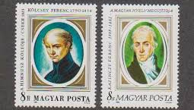

MŰVÉSZI FEJLŐDÉSE
Korai műveiben abszolút mértékadó Kazinczy (barátok)
klasszicista eszmény és szentimentalizmus
részvétel a nyelvújítási harcban
Csokonai és Berzsenyi-kritika (Kazinczy esztétikai elvei alapján)
Később elszakad Kazinczytól, fontosabb a haza ügye: hazafias témák kerülnek előtérbe.
Programját a Nemzeti hagyományok című esszéjében fogalmazza meg: a nemzeti irodalom alapját a népköltészetnek kell képeznie

Slide 5
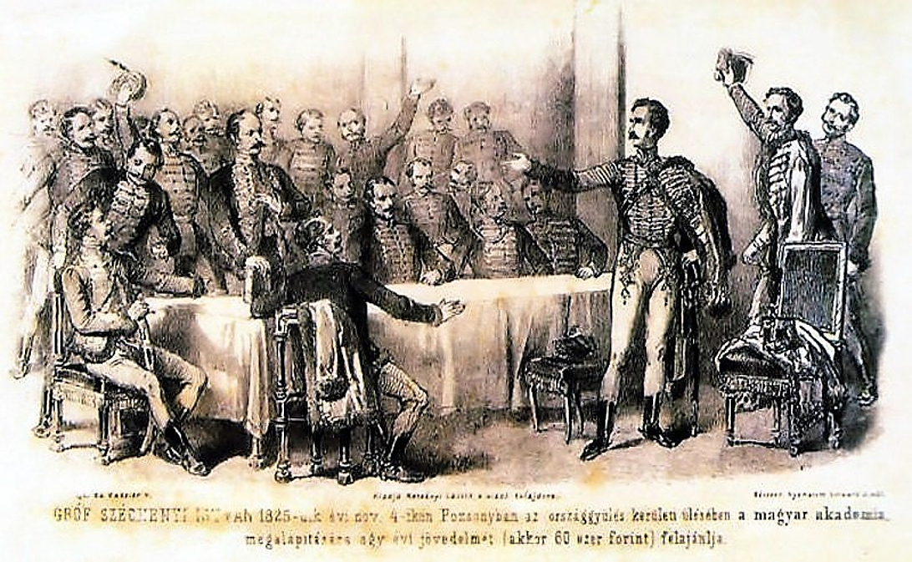
HAZAFIAS KÖLTÉSZETE
Az 1820-as években szaporodnak meg hazafias versei
OKOK:
a reformkori országgyűléseken felmerült törekvésekkel megismerkedik
Haladó, hazafias gondolkodású köznemes: természetes módon foglalkoztatta a haza sorsa
A korban alapvető gondolat, hogy az értelmiség (főleg írók és költők) készítik elő a nemzeti függetlenedést

Slide 6
HYMNUS
1823.
Nem állt szándékában nemzeti himnuszt írni
Később vált a nemzet szimbolikus imájává
1844. pályázat a megzenésítésre (Erkel)
1989-ben került az alkotmányba

Slide 7
Hymnus
Pesszimista történelemszemlélet
A magyar himnuszról való általános felfogás:
Az egyik legszomorúbb, más himnuszokhoz képest
1950-es években felkérés új Hymnus írására
IMA
Azon kevés himnuszok közül való, amelyek nem állami megrendelésre keletkeztek
Spontán vált himnusszá, és az alkotmány már csak szentesítette a szokást

Slide 8
Isten, áldd meg a magyart
Jó kedvvel, bőséggel,
Nyújts feléje védő kart,
Ha küzd ellenséggel;
Bal sors akit régen tép,
Hozz rá víg esztendőt,
Megbünhödte már e nép
A multat s jövendőt!
Imahelyzet: a közösség nevében fordul Istenhez
Jólét + védelem
„megbünhődte” – tehát bűnös

Slide 9
Őseinket felhozád
Kárpát szent bércére,
Általad nyert szép hazát
Bendegúznak vére.
S merre zúgnak habjai
Tiszának, Dunának,
Árpád hős magzatjai
Felvirágozának.
Dicső nemzeti múlt
Magyarok bejövetele
ROMANTIKA: A MÚLT, A TÖRTÉNELEM FELÉ FORDULÁS
honfoglalás
Árpád-ház

Slide 10
Értünk Kunság mezein
Ért kalászt lengettél,
Tokaj szőlővesszein
Nektárt csepegtettél.
Zászlónk gyakran plántálád
Vad török sáncára,
S nyögte Mátyás bús hadát
Bécsnek büszke vára.
FOLYTATÓDNAK A DICSŐ MÚLTBELI ESEMÉNYEK
JÓLÉT
KENYÉR / BOR
NYERTES CSATÁK

Slide 11
HANGNEMVÁLTÁS
Hajh, de bűneink miatt
Gyúlt harag kebledben,
S elsújtád villámidat
Dörgő fellegedben,
Most rabló mongol nyilát
Zúgattad felettünk,
Majd töröktől rabigát
Vállainkra vettünk.
A történelmi sikerek befejeződése, nemzeti tragédiák
tatárjárás
törökdúlás

Slide 12
Hányszor zengett ajkain
Ozman vad népének
Vert hadunk csonthalmain
Győzedelmi ének!
Hányszor támadt tenfiad
Szép hazám kebledre,
S lettél magzatod miatt
Magzatod hamvvedre!
Vesztes csaták
A nemzeti bűn: árulás

Slide 13
Bújt az üldözött s felé
Kard nyúl barlangjában,
Szerte nézett s nem lelé
Honját a hazában,
Bércre hág és völgybe száll,
Bú s kétség mellette,
Vérözön lábainál,
S lángtenger fölette.
A pusztulás képei
üldözöttség
A haza elvesztése
apokalipszis

Slide 14
A vár a múlt és a dicsőség szimbóluma
Vár állott, most kőhalom,
Kedv s öröm röpkedtek,
Halálhörgés, siralom
Zajlik már helyettek.
S ah, szabadság nem virúl
A holtnak véréből,
Kínzó rabság könnye hull
Árvánk hő szeméből!
A MÚLTBÓL ITT LÉPÜNK A JELENBE
ÉS RÖGTÖN A JÖVŐBE:
Nincs értelme a sok áldozatnak

Slide 15
Szánd meg Isten a magyart
Kit vészek hányának,
Nyújts feléje védő kart
Tengerén kínjának.
Bal sors akit régen tép,
Hozz rá víg esztendőt,
Megbünhödte már e nép
A multat s jövendőt!
CSAK ISTEN SEGÍTHET

Slide 16
KERET: (IMA)
1. VSZ.
IDŐSZEMBESÍTŐ VERS:
A boldogabb múltat állítja szembe a pusztuló jelennel
(romantika korában népszerű)E
DICSŐ MÚLT
2-3. VSZ.
TRAGIKUS JELEN (+ SÖTÉT JÖVŐ)
4-7. VSZ.
KERET: (IMA)
8. VSZ.

Slide 17
HYMNUS
NEMZETHALÁL GONDOLATA (Herder)
szláv
germán
magyar
latin

Slide 18
HYMNUS
NEMZETHALÁL GONDOLATA (Herder)
szláv
germán
magyar
latin
Kölcsey magáévá tette a gondolatot
de irodalmi munkásságával ez ellen küzdött

Slide 19
Hymnus
Alapgondolat:, Isten számtalan jóval halmozta el a népet, de az erkölcsi romlás miatt kíméletlenül megbünteti (Ószövetség)
. Időszembesítés:
MÚLT
JELEN
JÖVŐ
Értékekkel teli
Dicső tettek
(honfoglalás, Mátyás)
„kőhalom”
„halálhörgés, siralom
„szabadság nem virúl a holtnak véréből”
„hajh, de bűneink miatt”
„hányszor támadt tenfiad….

